Slide 1

Laboratórios de Informática IV
WhatsYummy?
Ricardo PEREIRA
DINIS PEIXOTO
RICARDO CERTO
MARCELO LIMA

Slide 2

Índice
Apresentação da aplicação
Requisitos
Modelação do Domínio
Use Case
Diagrama geral
Fazer pedido
Especificação
Diagrama de Sequência
Diagrama de classes
Base de Dados
Modelo Lógico
Interface
Máquinas de estados
Arquitetura Final
Planeamento
Conclusão e Sucesso

Slide 3

Apresentação da aplicação
Yummy
Notes:
Aspetos gerais:
dá para procurar comida e bebida
Existência de uma mascote (Yummy) -> interações do utilizador com a aplicação
3 funcionalidades principais: pedido específico, pedido de sugestão e sugestão diária (gerada todos os dias)
público alvo: povo português (3 faixas etárias)
O porquê desta aplicação? Novidade no mercado; as que existem são muito limitadas; proporcionar uma nova experiência ao utilizador.

Slide 4
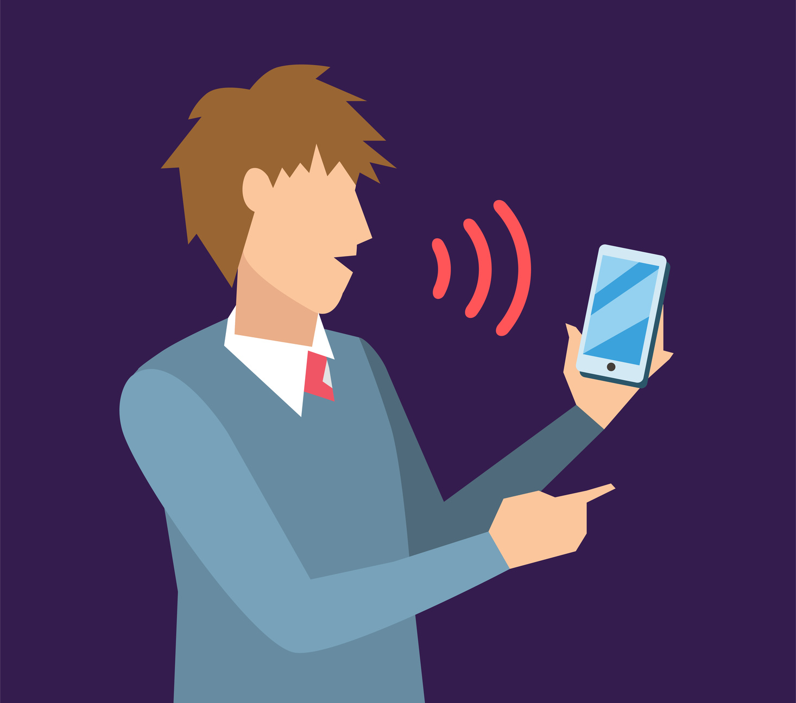
Requisitos
Utilizador
Utilizador Proprietário
Registo
Iniciar/Terminar sessão
Editar perfil/preferências
Consultar visitas recentes
Consultar/Marcar favoritos
Consultar sugestão diária
Fazer pedido específico
Fazer pedido de sugestão
Avaliação de produtos
Adicionar Estabelecimento
Gerir Estabelecimentos
Gerir Produtos
Administrador
Validar Estabelecimento
Notes:
Utilizador
Registo, Início de Sessão e Terminar Sessão
Editar perfil (nome, password, e-mail | username não pode!!), Preferências (Selecionar conjunto de tags) -> explicar importância das preferências (sugestões)
Consulta de visitas recentes (5 últimas visitas) e de favoritos.
Fazer Pedido (palavras-chave)
Fazer Sugestão (usar preferências)
Consultar sugestão diária: 1ª autenticação do user, localiza e vê as suas preferências, gera uma lista com produtos filtrados (preferências + horário do estabelecimento + raio 25km) escolhe um aleatoriamente.
Fazer pedido específico (texto ou voz): gera uma lista (tags + horário + raio de 25km) -> Importante: se o utilizar escolher este produto deve ser adicionada uma visita ao mesmo e no fim deve permitir avaliar.
Fazer pedido de sugestão (botão ou voz): “yummy, sugere-me algo”: gera uma lista (tags preferências + horário + raio 25km) -> Importante: se o user não tive preferências, vai recolher todos os produtos num raio de 25km e escolher 1.
Avaliação de produtos: parâmetros (ambiente, custo, qualidade, serviço), valores de 0 a 5, é feita a média (classificação). Pode ser feito um comentário e uma foto para um respectiva partilha (insta, face, twitter).
Utilizador Proprietário
Gerir estabelecimentos[ådd, remover, editar, consultar] (nome, endereço (código-postal, localidade e rua), horário). Importante: Ao adicionar o estabelecimento deve ter uma flag de estado (0) e só depois de confirmado é que passa a 1 e aí pode haver gestão de produtos do estabelecimento. Para adicionar estabelecimento tem de ser enviado por e-mail um comprovativo de propriedade.
Gerir produtos [add, remover, editar]: fornecer (nome, descrição, preço, tags descritivas e foto).
Administrador
Validar estabelecimentos: notificar por e-mail se foi validado ou não (API da Microsoft Outlook 15.0)

Slide 5
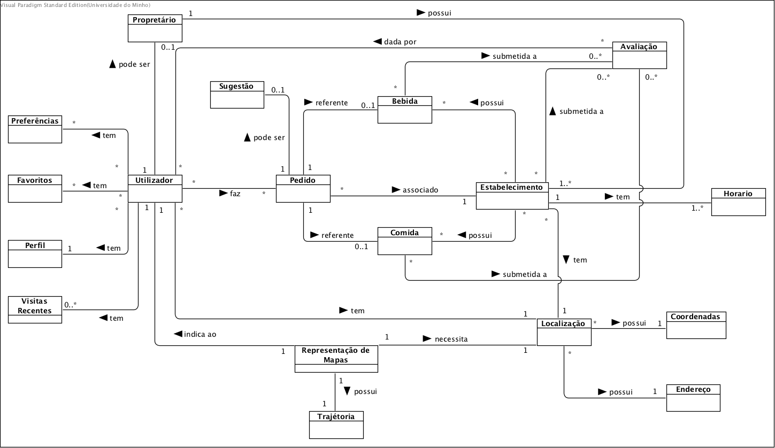
Modelo de Domínio

Slide 7
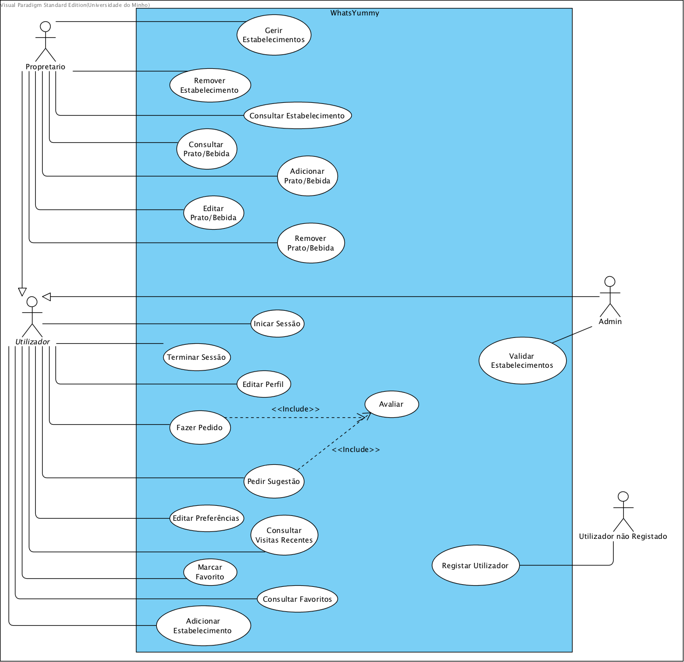
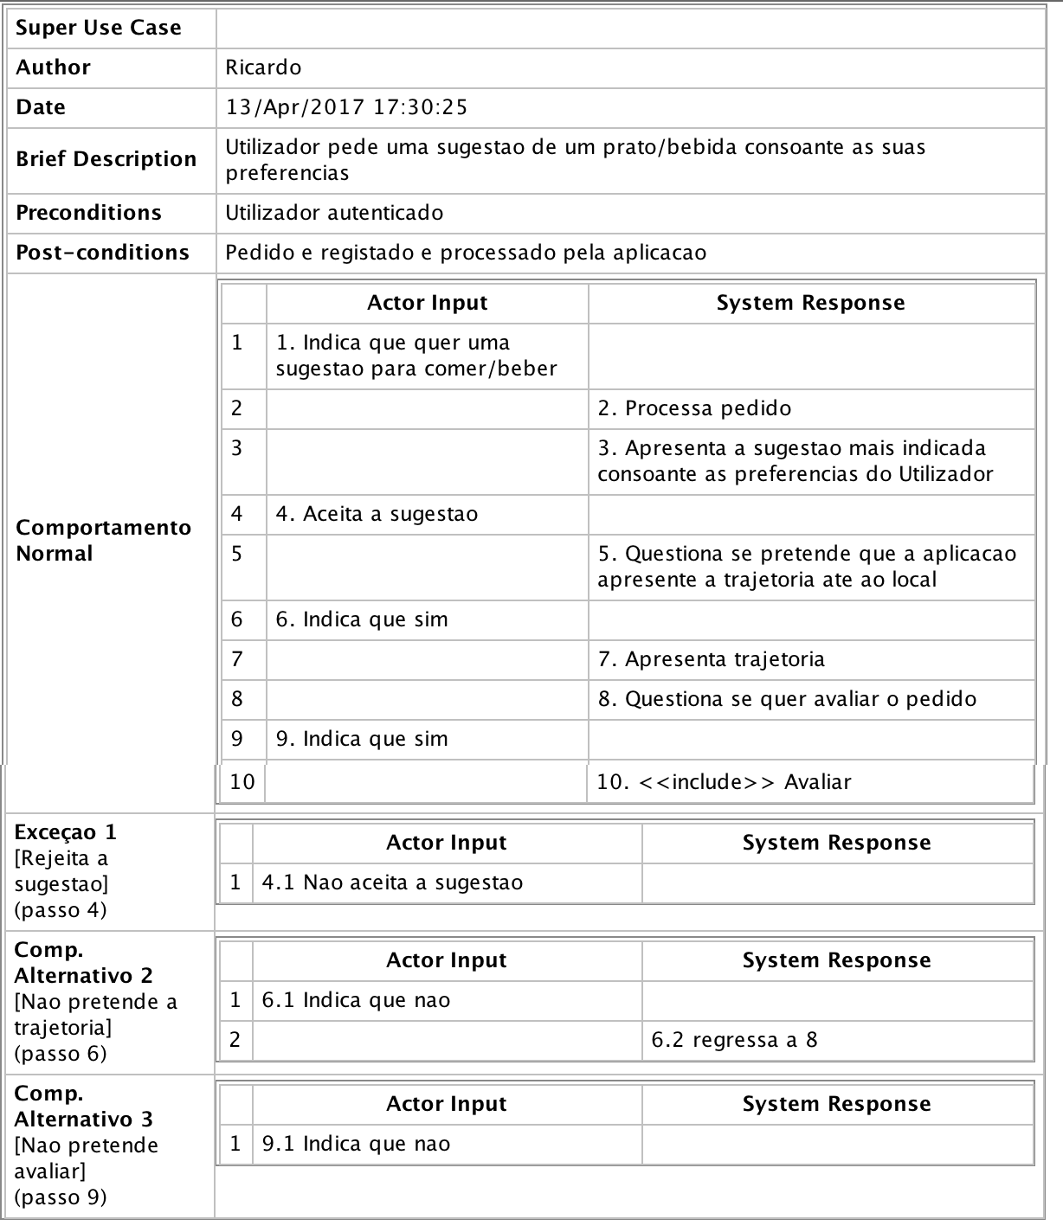
Especificação Use Case
Notes:
Existência de 4 atores:
- Utilizador não registado (não tem funcionalidades na própria aplicação, pode simplesmente registar-se)
- Administrador do sistema (tem uma única funcionalidade)
- Utilizador e Proprietário acabam por ser a mesma coisa (explicar a diferença entre os dois) -> Proprietário é Utilizador, Utilizador pode ou não ser Propriétario.

Slide 10
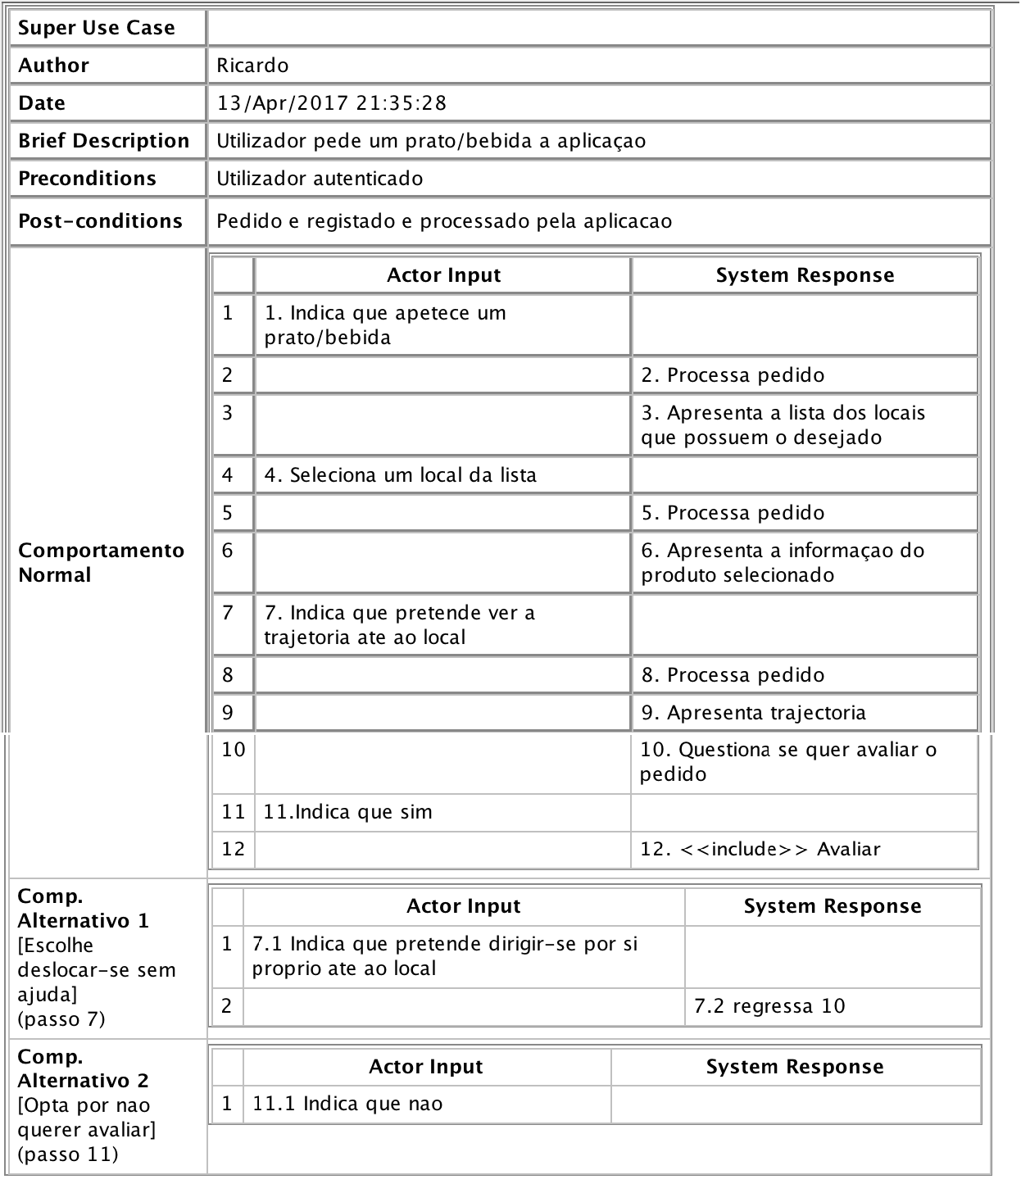
Especificação Fazer Pedido
Notes:
NÃO NOS VAMOS ALONGAR!!!!!

Slide 13
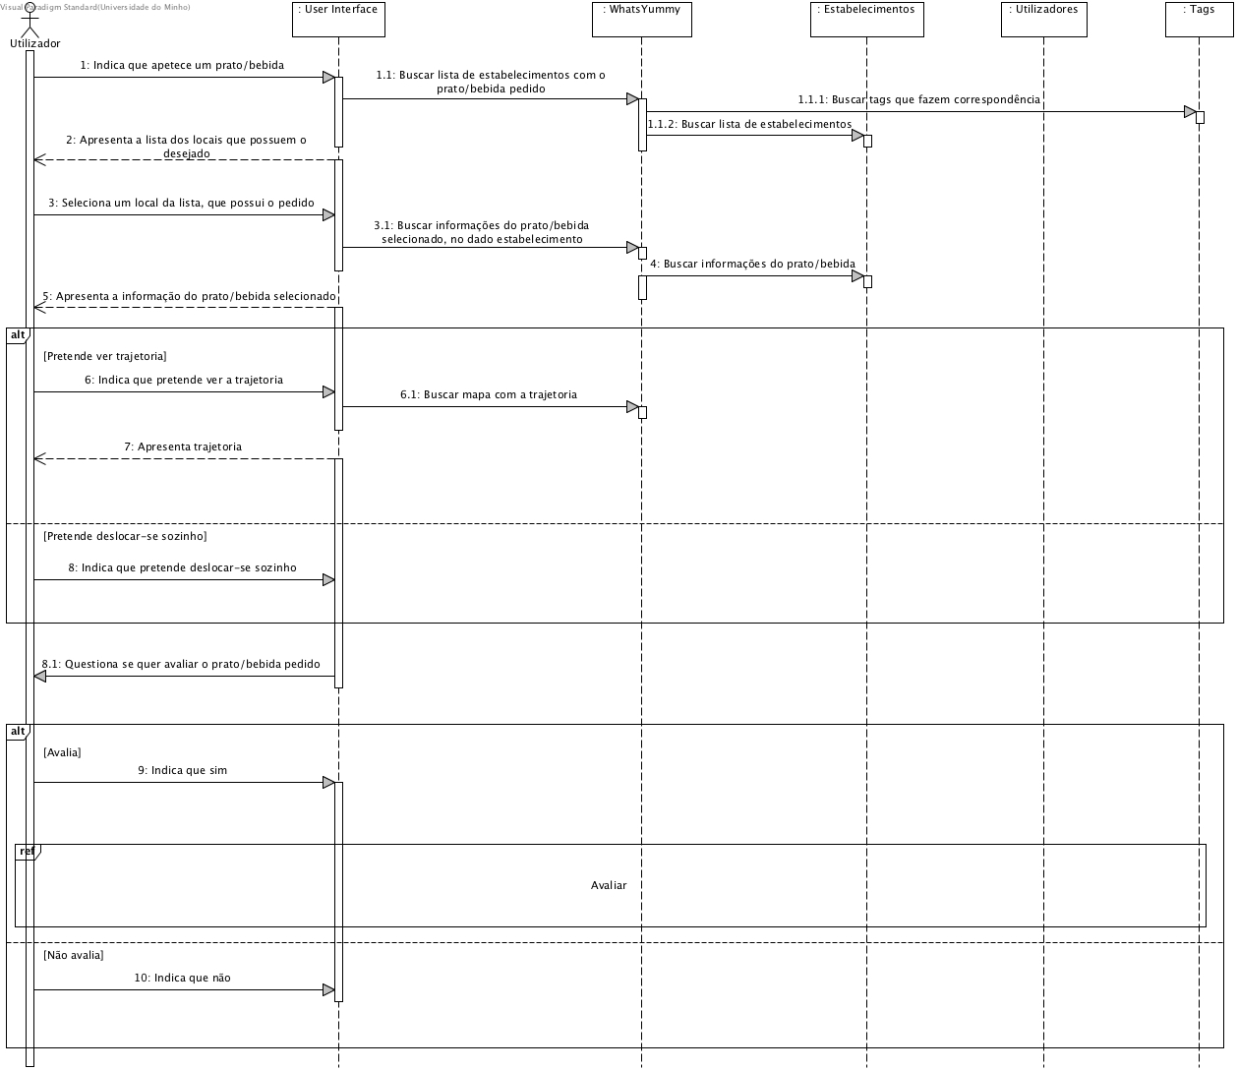
Diagrama de Sequência Fazer pedido

Slide 15
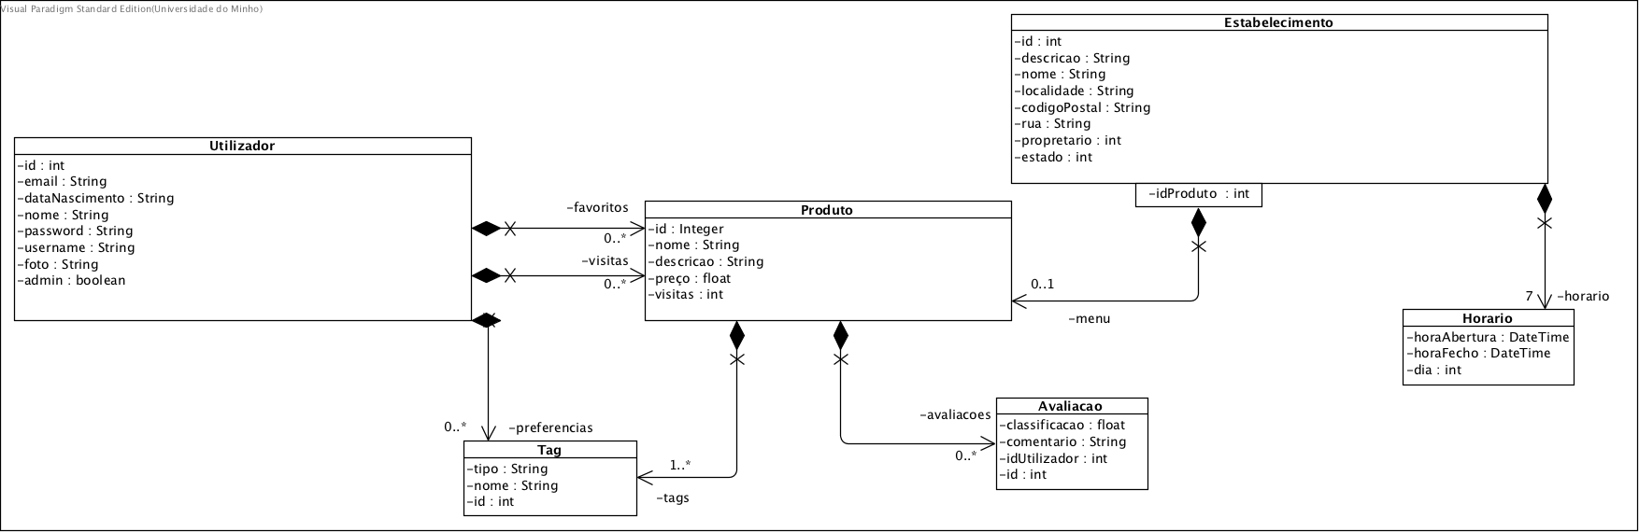
Diagrama de Classes

Slide 16
Notes:
Importância dos módulos (WhatsYummy (facade), Utilizador, Estabelecimento, Produto e Tag).

Slide 17

Base de Dados
Entidades
Utilizador [ID, Username, Password, Nome, Foto, E-mail, Data de Nascimento, Admin]
Estabelecimento [ID, Nome, Horário (Abertura, Fecho, Dia), Endereço (Localidade, Código-Postal, Rua), Estado]
Produto [ID, Nome, Descrição, Preço, Visitas, Foto]
Tag [ID, Classificação, Comentário, Foto]
Avaliação [ID, Tipo, Nome] Atributos de relacionamentos
Visita [Favorito, Data (1,n)]
Notes:
Produto é entidade fraca (dependente do Estabelecimento)

Slide 18
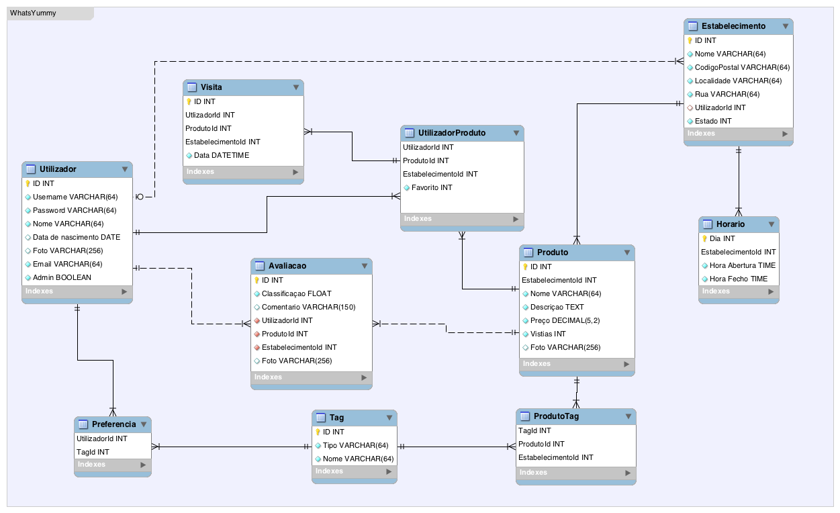
Base de Dados

Slide 19
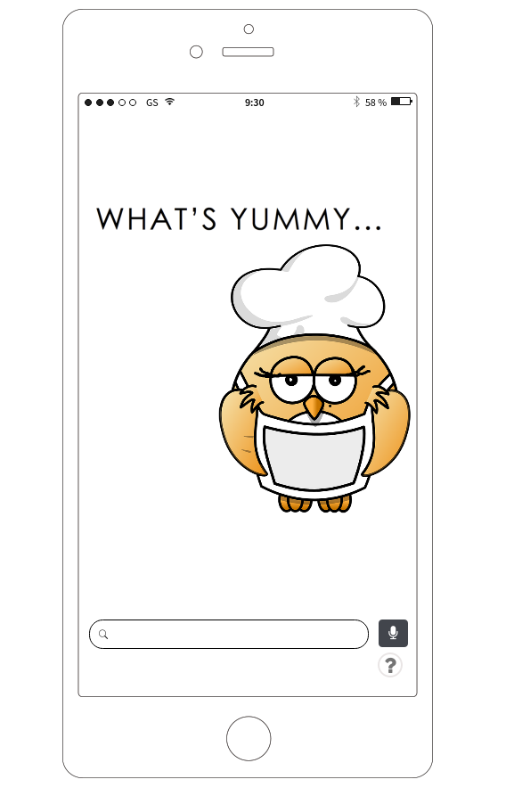
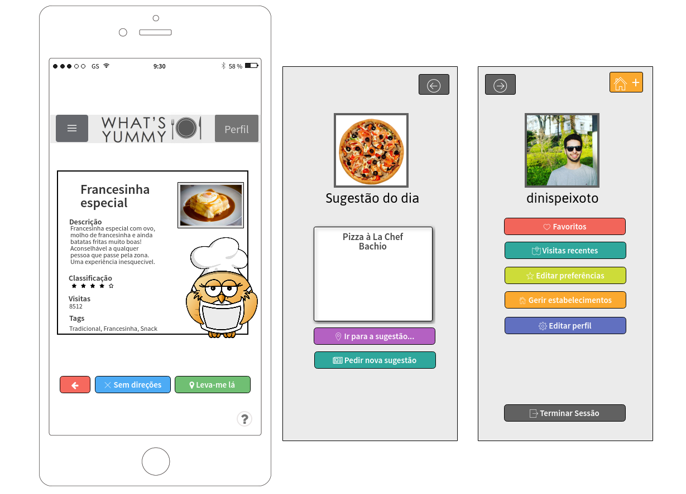
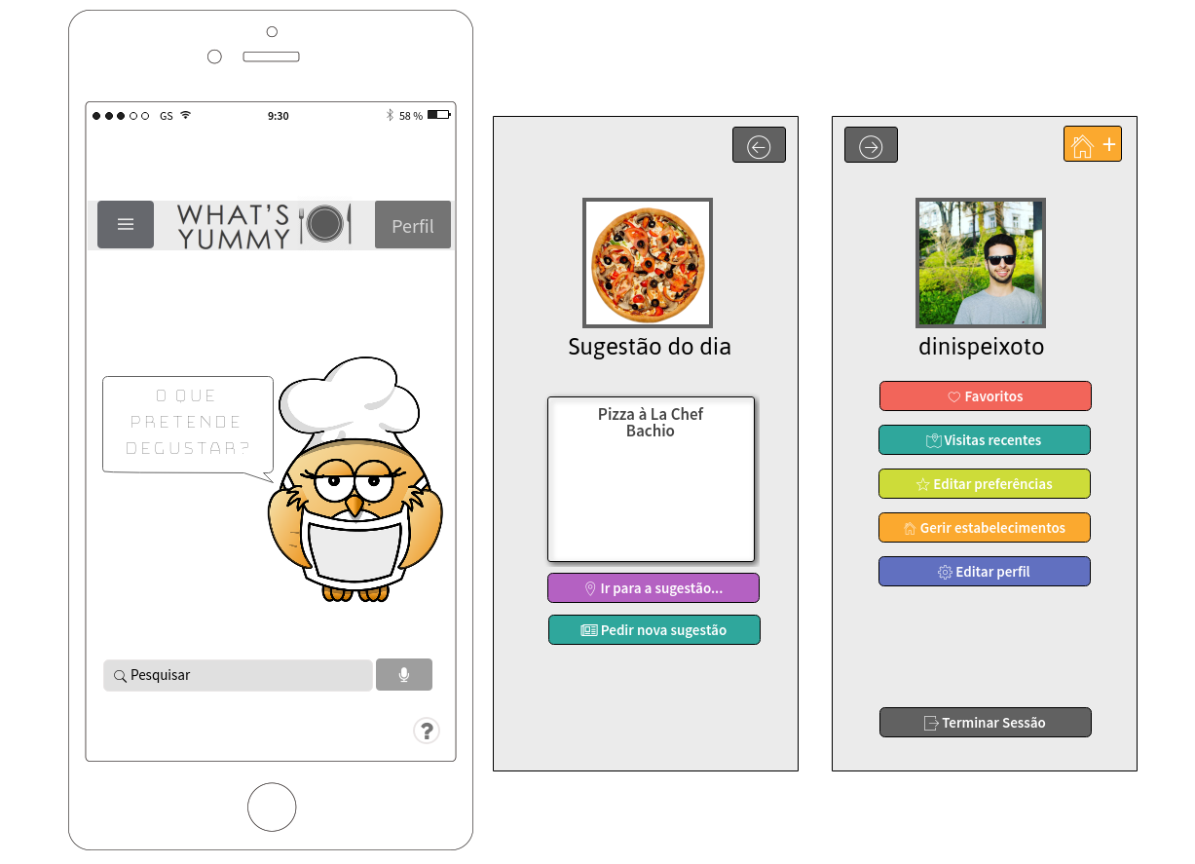
Interface (Mockups)
Notes:
Pedir para mostrar a interface no WireFramePro
Interações realizadas com a mascote Yummy (é idealizado que o user se imagine num diálogo com a mesma (”yummy, sugere-me algo”)
A equipa tentou criar um ambiente apelativo aUser friendly: uso intuitivo, proporcionando uma adaptação fácil e rápida -> conseguido através de uma página inicial simples + 2 swipe menus
o utilizador.
Facilmente ajustável a novas funcionalidades (no futuro)

Slide 20
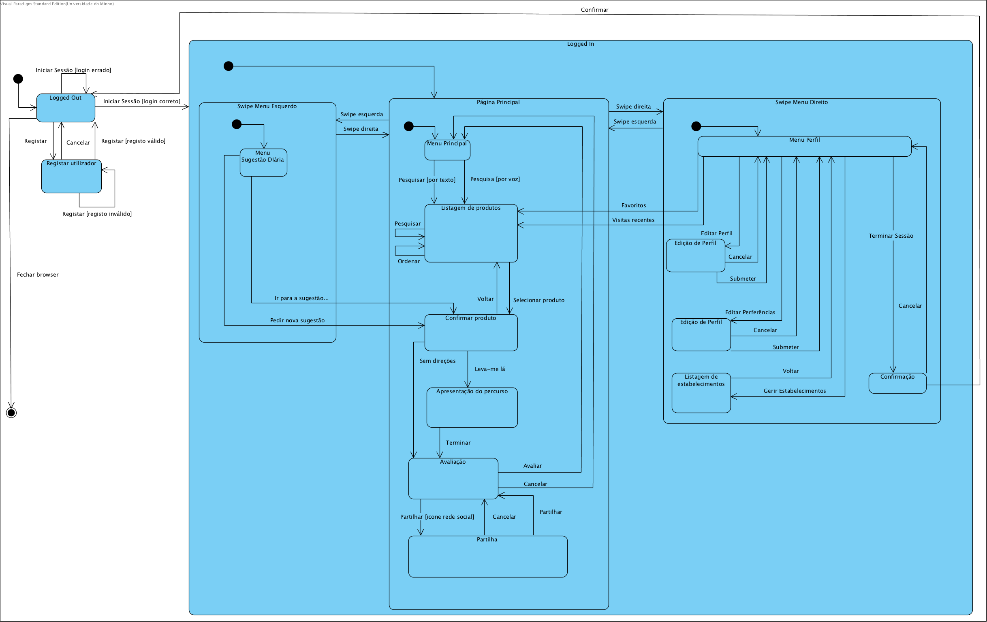
Notes:
Pedir para mostrar a interface no WireFramePro
Interações realizadas com a mascote Yummy (é idealizado que o user se imagine num diálogo com a mesma (”yummy, sugere-me algo”)
A equipa tentou criar um ambiente apelativo ao utilizador.
User friendly: uso intuitivo, proporcionando uma adaptação fácil e rápida -> conseguido através de uma página inicial simples + 2 swipe menus
Facilmente ajustável a novas funcionalidades (no futuro)

Slide 21
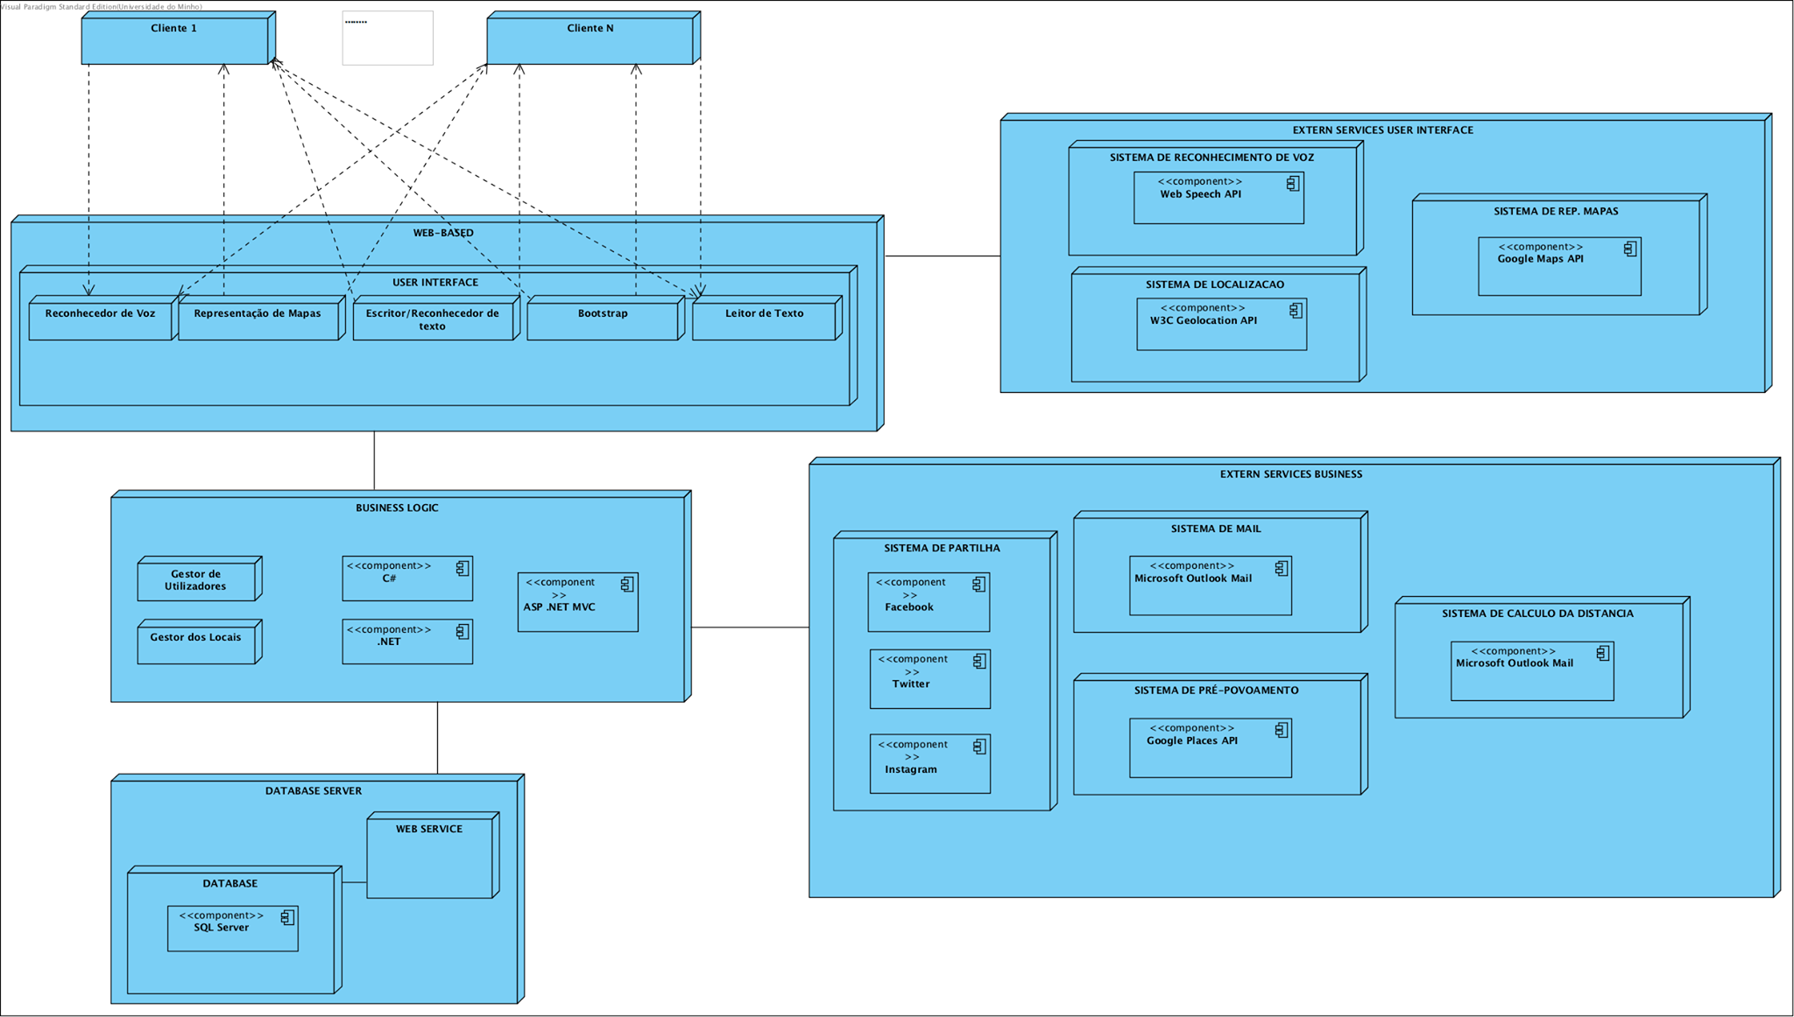
Arquitetura final

Slide 23
Planeamento
EsPERADO
REAL
1º fase : 42 horas
2º fase : 58 horas
3º fase : 147 horas
Total : 247 horas
Custo de 5€/hora.
Custo Total : 1255 €.
1º fase : 40 horas
2º fase : 62 horas
3º fase : 108 horas
Total : 210 horas
Custo de 5€/hora.
Custo Total : 1050 €.

Slide 24

Conclusão e Sucesso
Notes:
Infelizmente não tivemos tempo para implementar mais do que os requisitos mínimos (pedir sugestão e fazer pedido específico)
Após todos os brainstorms, decisões e indecisões, a ideia final ficou em concordância e a equipa sentia-se confiante de que estaria perante um produto com "pernas para andar".
2ª foi ainda mais importante que a 1ª na medida que, se a aplicação for incorretamente especificada, o processo de construção da mesma não será tão correto e será com certeza bem mais demorado.
Apesar de não ter sido fácil para a equipa conciliar as ideias e opiniões dos vários elementos, em conjunto conseguimos encontrar um ponto de equilíbrio que, na nossa opinião, tornou o resultado final bastante apelativo e com o qual contamos ter sucesso. 😃

Slide 25
Laboratórios de Informática IV
WhatsYummy?
Ricardo PEREIRA
DINIS PEIXOTO
RICARDO CERTO
MARCELO LIMA

